Slide 1
读 经
创世记 11:1-9

Slide 2
11:1 那时，天下人的口音、言语都是一样。
11:2 他们往东边迁移的时候，在示拿地遇见一片平原，就住在那里。

Slide 3
11:3 他们彼此商量说：「来吧！我们要做砖，把砖烧透了。」他们就拿砖当石头，又拿石漆当灰泥。
11:4 他们说：「来吧！我们要建造一座城和一座塔，塔顶通天，为要传扬我们的名，免得我们分散在全地上。」

Slide 4
11:5 耶和华降临，要看看世人所建造的城和塔。
11:6 耶和华说：「看哪，他们成为一样的人民，都是一样的言语，如今既做起这事来，以后他们所要做的事就没有不成就的了。
11:7 我们下去，在那里变乱他们的口音，使他们的言语彼此不通。」

Slide 5
11:8 于是耶和华使他们从那里分散在全地上；他们就停工，不造那城了。
11:9 因为耶和华在那里变乱天下人的言语，使众人分散在全地上，所以那城名叫巴别【就是变乱的意思】。

Slide 6
证 道
勿 建 巴 别 塔

Slide 7
前言：
正乙祠戏楼的对联。

Slide 8
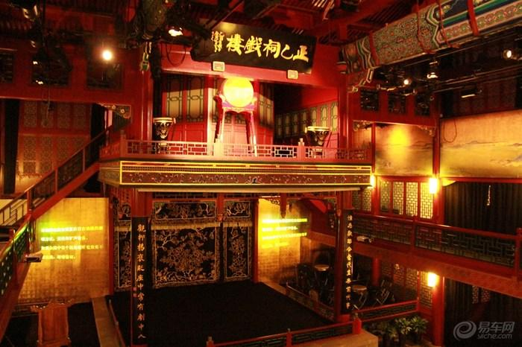

Slide 9
正乙祠戏楼的对联：
演悲欢离合，当代岂无前代事；
观抑扬褒贬，座中常有剧中人。

Slide 10
传道书1
8 万事令人厌烦，人不能说尽。眼看，看不饱；耳听，听不足。
9 已有的事后必再有；已行的事后必再行。日光之下并无新事。
10 岂有一件事人能指着说这是新的？哪知，在我们以前的世代早已有了。

Slide 11
一、看到巴别塔的起因。

Slide 12
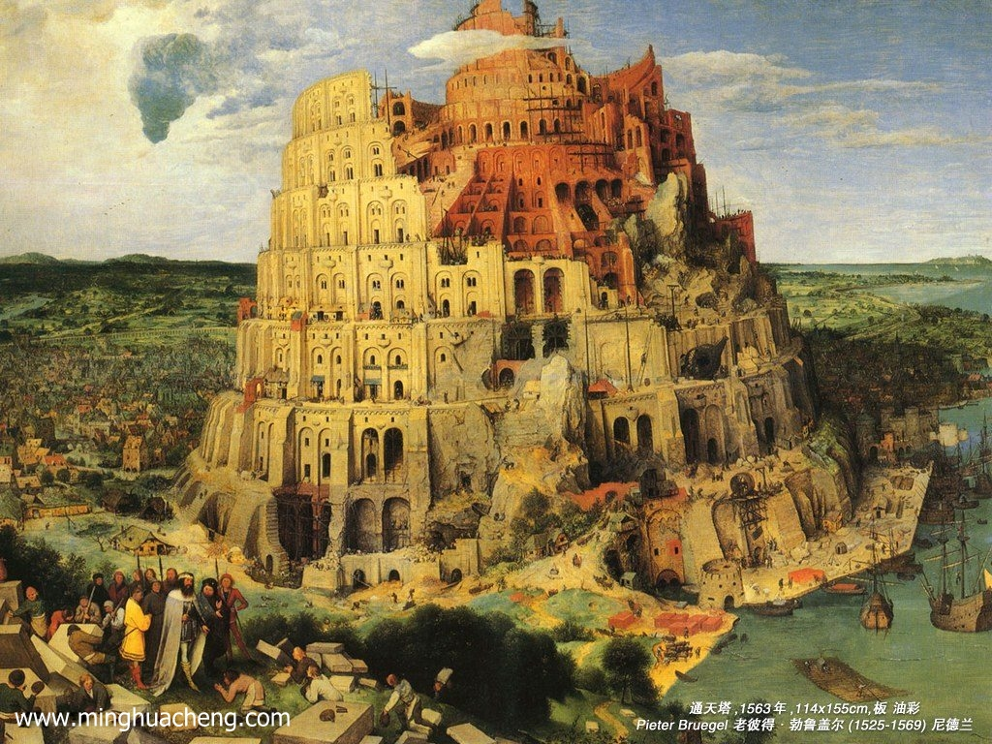

Slide 13
1、巴别塔建于何时、何地？
11:1 那时，天下人的口音、言语都是一样。
11:2 他们往东边迁移的时候，在示拿地遇见一片平原，就住在那里。

Slide 14
10:22 闪的儿子是以拦、亚述、亚法撒、路德、亚兰。
10:23 亚兰的儿子是乌斯、户勒、基帖、玛施。
10:24 亚法撒生沙拉；沙拉生希伯。
10:25 希伯生了两个儿子，一个名叫法勒（就是分的意思），因为那时人就分地居住；法勒的兄弟名叫约坍。

Slide 15
代 姓名 年龄 出生 离世
挪亚 950 BC 3058 BC 2108
大洪水 1 BC 2458 BC 2457
闪 600 BC 2556 BC 1956
12 亚法撒 438 BC 2456 BC 2018
13 沙拉 433 BC 2421 BC 1988
14 希伯 464 BC 2391 BC 1927
15 法勒 239 BC 2357 BC 2118

Slide 16
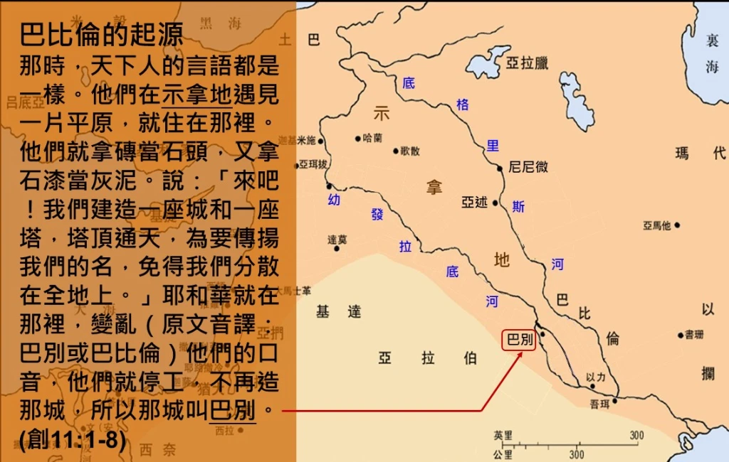

Slide 17
10:6 含的儿子是古实、麦西、弗、迦南。
10:7 古实的儿子是西巴、哈腓拉、撒弗他、拉玛、撒弗提迦。拉玛的儿子是示巴、底但。
10:8 古实又生宁录，他为世上英雄之首。
10:9 他在耶和华面前是个英勇的猎户，所以俗语说：「像宁录在耶和华面前是个英勇的猎户。」

Slide 18
10:10 他国的起头是巴别、以力、亚甲、甲尼，都在示拿地。
10:11 他从那地出来往亚述去，建造尼尼微、利河伯、迦拉，
10:12 和尼尼微、迦拉中间的利鲜，这就是那大城。

Slide 19
2、造巴比伦城、巴别塔的原因。
11:4 他们说：「来吧！我们要建造一座城和一座塔，塔顶通天，为要传扬我们的名，免得我们分散在全地上。」

Slide 20
诗篇2
1 外邦为什么争闹？万民为什么谋算虚妄的事？
2 世上的君王一齐起来，臣宰一同商议，要敌挡耶和华并他的受膏者，

Slide 21
一、看到巴别塔的起因。
二、记住巴别塔的结局。

Slide 22
1、变乱口音，言语不通。
11:6 耶和华说：「看哪，他们成为一样的人民，都是一样的言语，如今既做起这事来，以后他们所要做的事就没有不成就的了。
11:7 我们下去，在那里变乱他们的口音，使他们的言语彼此不通。」

Slide 23
2、大地分裂，人类散居。
11:8 于是耶和华使他们从那里分散在全地上；他们就停工，不造那城了。
11:9 因为耶和华在那里变乱天下人的言语，使众人分散在全地上，所以那城名叫巴别【就是变乱的意思】。

Slide 24
10:24 亚法撒生沙拉；沙拉生希伯。
10:25 希伯生了两个儿子，一个名叫法勒（就是分的意思），因为那时人就分地居住；法勒的兄弟名叫约坍。
25 Two sons were born to Eber: One was named Peleg, because in his time the earth was divided; his brother was named Joktan.

Slide 25
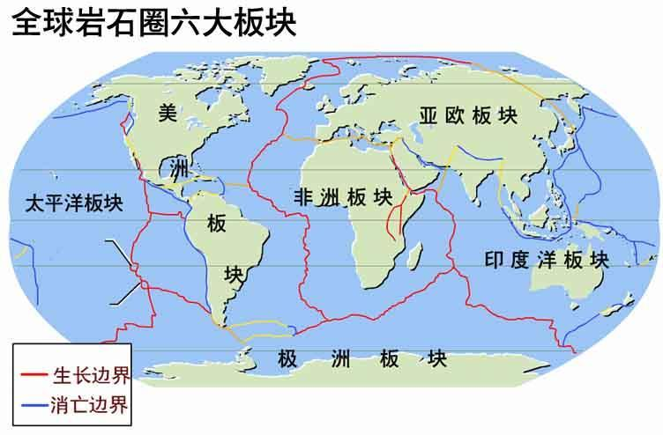

Slide 26
1、变乱口音，言语不通。
2、大地分裂，人类散居。
3、人类的寿数再次腰斩。

Slide 27
代 姓名 年龄 出生 离世
挪亚 950 BC 3058 BC 2108
大洪水 1 BC 2458 BC 2457
闪 600 BC 2556 BC 1956
12 亚法撒 438 BC 2456 BC 2018
13 沙拉 433 BC 2421 BC 1988
14 希伯 464 BC 2391 BC 1927
15 法勒 239 BC 2357 BC 2118

Slide 28
代 姓名 年龄 出生 离世
15 法勒 239 BC 2357 BC 2118
16 拉吴 239 BC 2327 BC 2088
17 西鹿 230 BC 2295 BC 2065
18 拿鹤 148 BC 2265 BC 2117
19 他拉 205 BC 2236 BC 2031
20 亚伯兰 175 BC 2166 BC 1991

Slide 29
1、变乱口音，言语不通。
2、大地分裂，人类散居。
3、人类的寿数再次腰斩。
4、挪亚的预言得到应验。

Slide 30
9:24 挪亚醒了酒，知道小儿子向他所做的事，
9:25 就说：迦南当受咒诅，必给他弟兄作奴仆的奴仆；
9:26 又说：耶和华闪的上帝是应当称颂的！愿迦南作闪的奴仆。
9:27 愿上帝使雅弗扩张，使他住在闪的帐棚里；又愿迦南作他的奴仆。

Slide 31


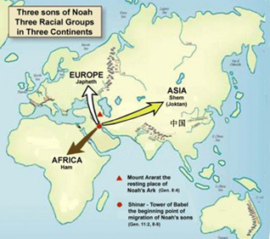

Slide 32
一、看到巴别塔的起因。
二、记住巴别塔的结局。
三、领受巴别塔的教训。

Slide 33
1、宁录与敌基督。

Slide 34
启示录
17:8 你所看见的兽，先前有，如今没有，将要从无底坑里上来，又要归于沉沦。凡住在地上、名字从创世以来没有记在生命册上的，见先前有、如今没有、以后再有的兽，就必希奇。
17:9 智慧的心在此可以思想。那七头就是女人所坐的七座山，
17:10 又是七位王；五位已经倾倒了，一位还在，一位还没有来到；他来的时候，必须暂时存留。
17:11 那先前有如今没有的兽，就是第八位；他也和那七位同列，并且归于沉沦。

Slide 35
1、宁录与敌基督。
2、巴别塔与巴比伦。

Slide 36
启示录
18:2 他大声喊着说：巴比伦大城倾倒了！倾倒了！成了鬼魔的住处和各样污秽之灵的巢穴，并各样污秽可憎之雀鸟的巢穴。
18:3 因为列国都被她邪淫大怒的酒倾倒了。地上的君王与她行淫；地上的客商因她奢华太过就发了财。
18:4 我又听见从天上有声音说：我的民哪，你们要从那城出来，免得与她一同有罪，受她所受的灾殃；
18:5 因她的罪恶滔天，她的不义，上帝已经想起来了。

Slide 37
结语：勿建巴别塔！
弥迦书
6:8 世人哪，耶和华已指示你何为善。他向你所要的是什么呢？只要你行公义，好怜悯，存谦卑的心，与你的上帝同行。

